Slide 1
Проект «Усатый нянь»
Воспитатель: Свечникова Е.Е.
Родители: папа Даниила, папа Вовы, папа Оли

Slide 2
Проблема:
Увеличивается дефицит общения ребенка со взрослыми, особенно отцами.

Slide 3
Цель:
Привлечь мужчин к процессу воспитания детей.

Slide 4
Задачи:
Помочь папам понять образ мышления детей, научиться выражать собственные чувства.
Развивать творческие способности родителей.

Slide 5
Прогнозируемый результат:
Уменьшить «дефицит» любви.

Slide 6
Этапы реализации проекта:
1.Подготовка пап к
проведению дня «Усатый
нянь».
2.Проведение занятий силами пап.
3.Обучение пап заплетанию косичек.

Slide 7

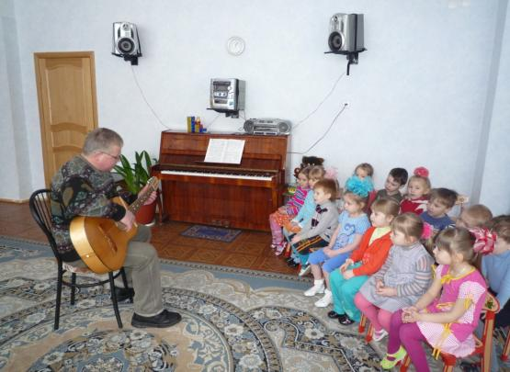
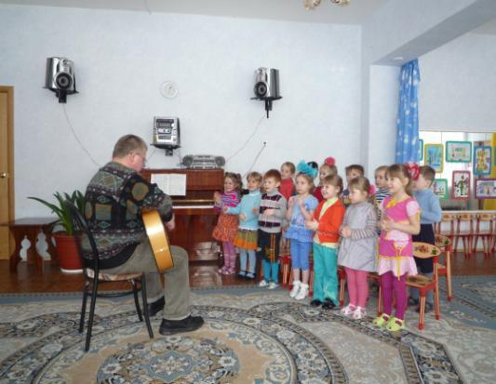

Slide 8
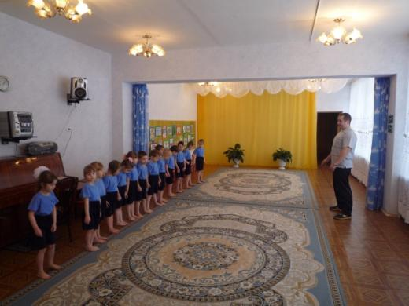
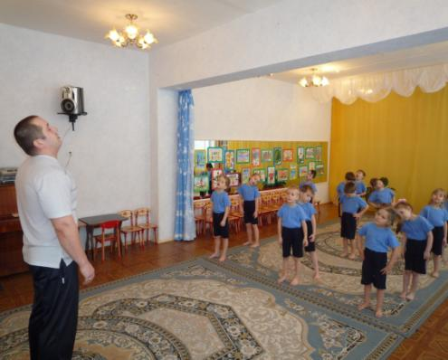


Slide 9
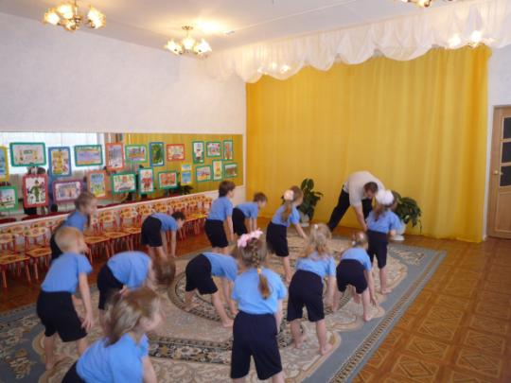
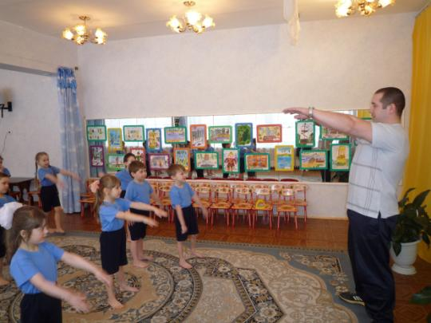


Slide 10
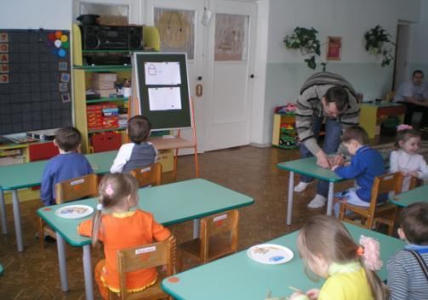

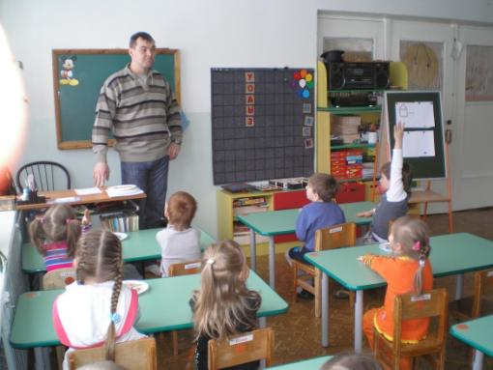

Slide 11
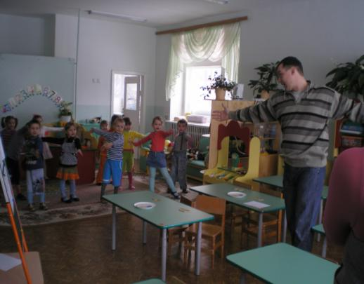
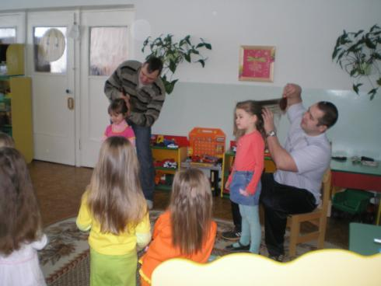

Slide 12
